Slide 1

住在基督里
（28）

Slide 2



如何胜过人性的软弱？

Slide 3



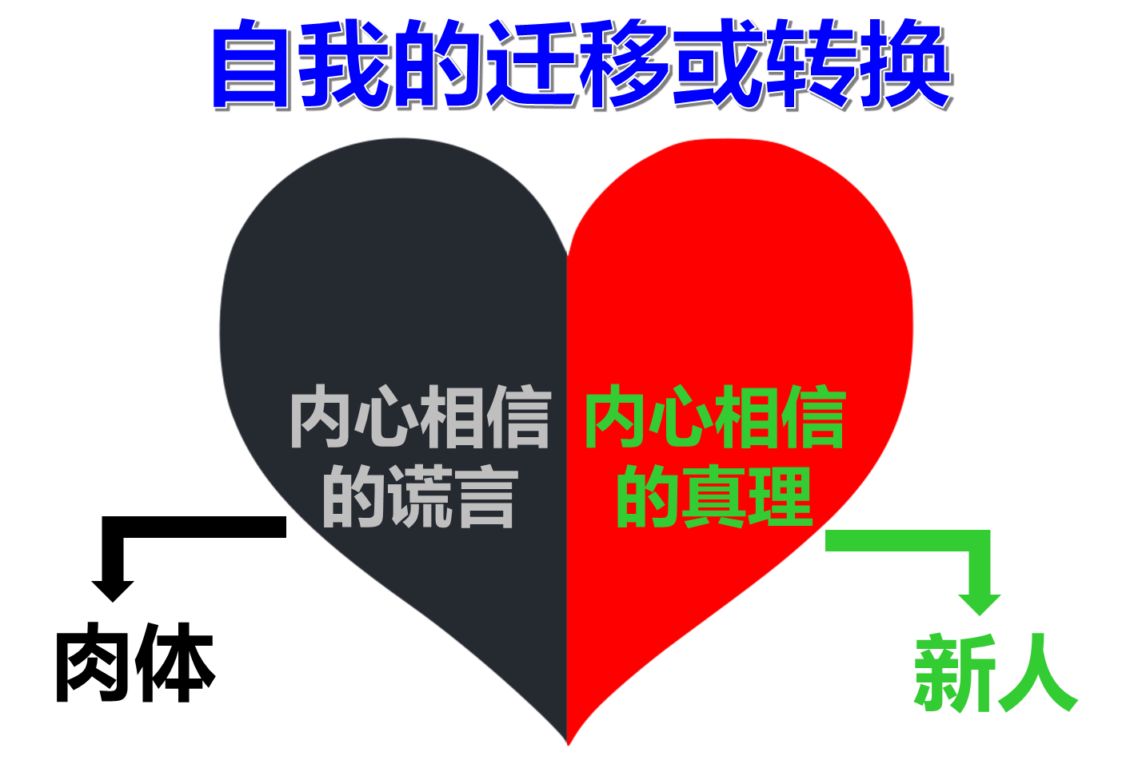

凭信进入人心的基督
弗3:13 所以，我求你们不要因我为你们所受的患难丧胆，这原是你们的荣耀。3:14 因此，我在父面前屈膝，3:15 （天上地上的各家，都是从他得名。）3:16 求他按着他丰盛的荣耀，藉着他的灵，叫你们心里的力量刚强起来，3:17 使基督因你们的信，住在你们心里 (to be strengthened with might through His Spirit in the inner man, that Christ may dwell in your hearts through faith)
创3:4 蛇对女人说：你们不一定死；3:5 因为 神知道，你们吃的日子眼睛就明亮了，你们便如神能知道善恶。
肉体
解决方法1
（学业、成就）
自我
依靠
解决方法2
（钱财）
解决方法3
（男女关系）
希望别人也不好
我
我
缺乏2
缺乏1
缺乏3
撒但的谎言：
你没有，你不行
外面的人
里面的人

Slide 4

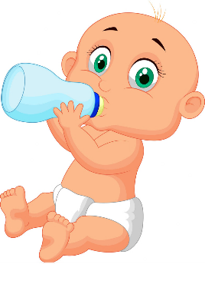

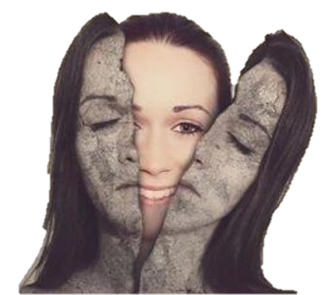

凭信进入人心的基督
弗3:13 所以，我求你们不要因我为你们所受的患难丧胆，这原是你们的荣耀。3:14 因此，我在父面前屈膝，3:15 （天上地上的各家，都是从他得名。）3:16 求他按着他丰盛的荣耀，藉着他的灵，叫你们心里的力量刚强起来，3:17 使基督因你们的信，住在你们心里 (to be strengthened with might through His Spirit in the inner man, that Christ may dwell in your hearts through faith)
里面的人如何增强？
外面的人如何软弱？
林前1:26 弟兄们哪，可见你们蒙召的，按着肉体有智慧的不多，有能力的不多，有尊贵的也不多。1:27 神却拣选了世上愚拙的，叫有智慧的羞愧；又拣选了世上软弱的，叫那强壮的羞愧。1:28 神也拣选了世上卑贱的，被人厌恶的，以及那无有的，为要废掉那有的。1:29 使一切有血气的，在神面前一个也不能自夸。1:30 但你们得在基督耶稣里，是本乎神，神又使他成为我们的智慧、公义、圣洁、救赎。1:31 如经上所记：夸口的，当指着主夸口。
我
我
外面的人
里面的人

Slide 5
凭信进入人心的基督
弗3:13 所以，我求你们不要因我为你们所受的患难丧胆，这原是你们的荣耀。3:14 因此，我在父面前屈膝，3:15 （天上地上的各家，都是从他得名。）3:16 求他按着他丰盛的荣耀，藉着他的灵，叫你们心里的力量刚强起来，3:17 使基督因你们的信，住在你们心里 (to be strengthened with might through His Spirit in the inner man, that Christ may dwell in your hearts through faith)
外面的人如何软弱？
林后12:7 又恐怕我因所得的启示甚大，就过于自高，所以有一根刺加在我肉体上，就是撒但的差役要攻击我，免得我过于自高。12:8 为这事，我叁次求过主，叫这刺离开我。12:9 他对我说：我的恩典够你用的，因为我的能力是在人的软弱上显得完全。所以，我更喜欢夸自己的软弱，好叫基督的能力覆庇我。12:10 我为基督的缘故，就以软弱、凌辱、急难、逼迫、困苦为可喜乐的；因我甚么时候软弱，甚么时候就刚强了。
我
我
外面的人
里面的人

Slide 6
凭信进入人心的基督
弗3:13 所以，我求你们不要因我为你们所受的患难丧胆，这原是你们的荣耀。3:14 因此，我在父面前屈膝，3:15 （天上地上的各家，都是从他得名。）3:16 求他按着他丰盛的荣耀，藉着他的灵，叫你们心里的力量刚强起来，3:17 使基督因你们的信，住在你们心里 (to be strengthened with might through His Spirit in the inner man, that Christ may dwell in your hearts through faith)
这两个“我”到底是谁？
西3:1 所以，你们若真与基督一同复活，就当求在上面的事；那里有基督坐在神的右边。3:2 你们要思念上面的事，不要思念地上的事。3:3 因为你们已经死了，你们的生命与基督一同藏在神里面。3:4 基督是我们的生命，他显现的时候，你们也要与他一同显现在荣耀里。3:5 所以，要治死你们在地上的肢体，就如淫乱、污秽、邪情、恶慾，和贪婪。贪婪就与拜偶象一样。3:6 因这些事，神的忿怒必临到那悖逆之子。
我
我
外面的人
里面的人

Slide 7


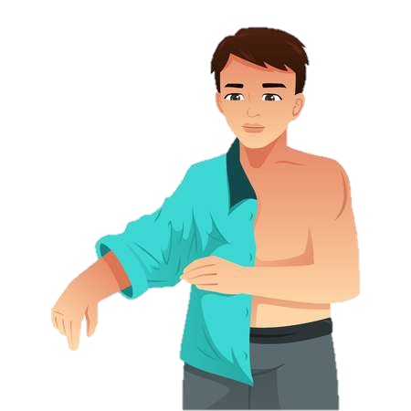
凭信进入人心的基督
弗3:13 所以，我求你们不要因我为你们所受的患难丧胆，这原是你们的荣耀。3:14 因此，我在父面前屈膝，3:15 （天上地上的各家，都是从他得名。）3:16 求他按着他丰盛的荣耀，藉着他的灵，叫你们心里的力量刚强起来，3:17 使基督因你们的信，住在你们心里 (to be strengthened with might through His Spirit in the inner man, that Christ may dwell in your hearts through faith)
这两个“我”到底是谁？
西3:7 当你们在这些事中活着的时候，也曾这样行过。3:8 但现在你们要弃绝这一切的事，以及恼恨、忿怒、恶毒（或作：阴毒）、毁谤，并口中污秽的言语。3:9 不要彼此说谎；因你们已经脱去旧人和旧人的行为，3:10 穿上了新人。这新人在知识上渐渐更新，正如造他主的形象。3:11 在此并不分希腊人、犹太人，受割礼的、未受割礼的，化外人，西古提人，为奴的、自主的，唯有基督是包括一切，又住在各人之内。
我
我
纯粹的我
新人
纯粹
的我
外面的人
里面的人

Slide 8
凭信进入人心的基督
弗3:13 所以，我求你们不要因我为你们所受的患难丧胆，这原是你们的荣耀。3:14 因此，我在父面前屈膝，3:15 （天上地上的各家，都是从他得名。）3:16 求他按着他丰盛的荣耀，藉着他的灵，叫你们心里的力量刚强起来，3:17 使基督因你们的信，住在你们心里 (to be strengthened with might through His Spirit in the inner man, that Christ may dwell in your hearts through faith)
里面的人如何增强？
外面的人如何软弱？
林后12:7 又恐怕我因所得的启示甚大，就过于自高，所以有一根刺加在我肉体上，就是撒但的差役要攻击我，免得我过于自高。12:8 为这事，我叁次求过主，叫这刺离开我。12:9 他对我说：我的恩典够你用的，因为我的能力是在人的软弱上显得完全。所以，我更喜欢夸自己的软弱，好叫基督的能力覆庇我。12:10 我为基督的缘故，就以软弱、凌辱、急难、逼迫、困苦为可喜乐的；因我甚么时候软弱，甚么时候就刚强了。
我
我
纯粹的我
新人
纯粹
的我
外面的人
里面的人

Slide 9
凭信进入人心的基督
弗3:13 所以，我求你们不要因我为你们所受的患难丧胆，这原是你们的荣耀。3:14 因此，我在父面前屈膝，3:15 （天上地上的各家，都是从他得名。）3:16 求他按着他丰盛的荣耀，藉着他的灵，叫你们心里的力量刚强起来，3:17 使基督因你们的信，住在你们心里 (to be strengthened with might through His Spirit in the inner man, that Christ may dwell in your hearts through faith)
里面的人如何增强？
外面的人如何软弱？
林后12:7 又恐怕我因所得的启示甚大，就过于自高，所以有一根刺加在我肉体上，就是撒但的差役要攻击我，免得我过于自高。12:8 为这事，我叁次求过主，叫这刺离开我。12:9 他对我说：我的恩典够你用的，因为我的能力是在人的软弱上显得完全。所以，我更喜欢夸自己的软弱，好叫基督的能力覆庇我。12:10 我为基督的缘故，就以软弱、凌辱、急难、逼迫、困苦为可喜乐的；因我甚么时候软弱，甚么时候就刚强了。
我
我
纯粹的我
新人
纯粹
的我
外面的人
里面的人

Slide 10
凭信进入人心的基督
弗3:13 所以，我求你们不要因我为你们所受的患难丧胆，这原是你们的荣耀。3:14 因此，我在父面前屈膝，3:15 （天上地上的各家，都是从他得名。）3:16 求他按着他丰盛的荣耀，藉着他的灵，叫你们心里的力量刚强起来，3:17 使基督因你们的信，住在你们心里 (to be strengthened with might through His Spirit in the inner man, that Christ may dwell in your hearts through faith)
创3:4 蛇对女人说：你们不一定死；3:5 因为 神知道，你们吃的日子眼睛就明亮了，你们便如神能知道善恶。
肉体
解决方法1
（学业、成就）
自我
依靠
解决方法2
（钱财）
解决方法3
（男女关系）
希望别人也不好
我
我
缺乏2
缺乏1
缺乏3
撒但的谎言：
你没有，你不行
纯粹
的我
外面的人
里面的人

Slide 11
凭信进入人心的基督
弗3:13 所以，我求你们不要因我为你们所受的患难丧胆，这原是你们的荣耀。3:14 因此，我在父面前屈膝，3:15 （天上地上的各家，都是从他得名。）3:16 求他按着他丰盛的荣耀，藉着他的灵，叫你们心里的力量刚强起来，3:17 使基督因你们的信，住在你们心里 (to be strengthened with might through His Spirit in the inner man, that Christ may dwell in your hearts through faith)
林前1:30 但你们得在基督耶稣里，是本乎神，神又使他成为我们的智慧、公义、圣洁、救赎。1:31 如经上所记：夸口的，当指着主夸口。
肉体
解决方法1
（学业、成就）
自我
依靠
解决方法2
（钱财）
解决方法3
（男女关系）
希望别人也不好
我
我
缺乏2
缺乏1
缺乏3
撒但的谎言：
你没有，你不行
纯粹
的我
外面的人
里面的人

Slide 12
凭信进入人心的基督
弗3:13 所以，我求你们不要因我为你们所受的患难丧胆，这原是你们的荣耀。3:14 因此，我在父面前屈膝，3:15 （天上地上的各家，都是从他得名。）3:16 求他按着他丰盛的荣耀，藉着他的灵，叫你们心里的力量刚强起来，3:17 使基督因你们的信，住在你们心里 (to be strengthened with might through His Spirit in the inner man, that Christ may dwell in your hearts through faith)
里面的人如何增强？
外面的人如何软弱？
太5:25 你同告你的对头还在路上，就赶紧与他和息，恐怕他把你送给审判官，审判官交付衙役，你就下在监里了。5:26 我实在告诉你，若有一文钱没有还清，你断不能从那里出来。
我
我
纯粹的我
新人
纯粹
的我
外面的人
里面的人

Slide 13
凭信进入人心的基督
弗3:13 所以，我求你们不要因我为你们所受的患难丧胆，这原是你们的荣耀。3:14 因此，我在父面前屈膝，3:15 （天上地上的各家，都是从他得名。）3:16 求他按着他丰盛的荣耀，藉着他的灵，叫你们心里的力量刚强起来，3:17 使基督因你们的信，住在你们心里 (to be strengthened with might through His Spirit in the inner man, that Christ may dwell in your hearts through faith)
里面的人如何增强？
外面的人如何软弱？
赛53:7 他被欺压，在受苦的时候却不开口（或译：他受欺压，却自卑不开口）；他象羊羔被牵到宰杀之地，又象羊在剪毛的人手下无声，他也是这样不开口。53:8 因受欺压和审判，他被夺去，至于他同世的人，谁想他受鞭打、从活人之地被剪除，是因我百姓的罪过呢？
我
我
纯粹的我
新人
纯粹
的我
外面的人
里面的人

Slide 14
凭信进入人心的基督
弗3:13 所以，我求你们不要因我为你们所受的患难丧胆，这原是你们的荣耀。3:14 因此，我在父面前屈膝，3:15 （天上地上的各家，都是从他得名。）3:16 求他按着他丰盛的荣耀，藉着他的灵，叫你们心里的力量刚强起来，3:17 使基督因你们的信，住在你们心里 (to be strengthened with might through His Spirit in the inner man, that Christ may dwell in your hearts through faith)
里面的人如何增强？
外面的人如何软弱？
林后13:3 你们既然寻求基督在我里面说话的凭据，我必不宽容。因为，基督在你们身上不是软弱的，在你们里面是有大能的。13:4 他因软弱被钉在十字架上，却因神的大能仍然活着。我们也是这样同他软弱，但因神向你们所显的大能，也必与他同活。
我
我
纯粹的我
新人
纯粹
的我
外面的人
里面的人

Slide 15
凭信进入人心的基督
弗3:13 所以，我求你们不要因我为你们所受的患难丧胆，这原是你们的荣耀。3:14 因此，我在父面前屈膝，3:15 （天上地上的各家，都是从他得名。）3:16 求他按着他丰盛的荣耀，藉着他的灵，叫你们心里的力量刚强起来，3:17 使基督因你们的信，住在你们心里 (to be strengthened with might through His Spirit in the inner man, that Christ may dwell in your hearts through faith)
里面的人如何增强？
外面的人如何软弱？
林前15:42 死人复活也是这样：所种的是必朽坏的，复活的是不朽坏的；15:43 所种的是羞辱的，复活的是荣耀的；所种的是软弱的，复活的是强壮的；15:44 所种的是血气的身体，复活的是灵性的身体。若有血气的身体，也必有灵性的身体。
我
我
纯粹的我
新人
纯粹
的我
外面的人
里面的人

Slide 16
凭信进入人心的基督
弗3:13 所以，我求你们不要因我为你们所受的患难丧胆，这原是你们的荣耀。3:14 因此，我在父面前屈膝，3:15 （天上地上的各家，都是从他得名。）3:16 求他按着他丰盛的荣耀，藉着他的灵，叫你们心里的力量刚强起来，3:17 使基督因你们的信，住在你们心里 (to be strengthened with might through His Spirit in the inner man, that Christ may dwell in your hearts through faith)
里面的人如何增强？
外面的人如何软弱？
罗7:8 然而罪趁着机会，就藉着诫命叫诸般的贪心在我里头发动；因为没有律法，罪是死的。7:9 我以前没有律法是活着的；但是诫命来到，罪又活了，我就死了。
我
我
要你离开肉体时，你心里的感受如何？
纯粹的我
新人
纯粹
的我
外面的人
里面的人

Slide 17
凭信进入人心的基督
弗3:13 所以，我求你们不要因我为你们所受的患难丧胆，这原是你们的荣耀。3:14 因此，我在父面前屈膝，3:15 （天上地上的各家，都是从他得名。）3:16 求他按着他丰盛的荣耀，藉着他的灵，叫你们心里的力量刚强起来，3:17 使基督因你们的信，住在你们心里 (to be strengthened with might through His Spirit in the inner man, that Christ may dwell in your hearts through faith)
里面的人如何增强？
外面的人如何软弱？
罗4:1 如此说来，我们的祖宗亚伯拉罕凭着肉体得了甚么呢？4:2 倘若亚伯拉罕是因行为称义，就有可夸的；只是在神面前并无可夸。4:3 经上说甚么呢？说：亚伯拉罕信神，这就算为他的义。4:4 做工的得工价，不算恩典，乃是该得的；4:5 唯有不做工的，只信称罪人为义的神，他的信就算为义。
我
我
要你离开肉体时，你心里的感受如何？
纯粹的我
新人
纯粹
的我
外面的人
里面的人

Slide 18
凭信进入人心的基督
弗3:13 所以，我求你们不要因我为你们所受的患难丧胆，这原是你们的荣耀。3:14 因此，我在父面前屈膝，3:15 （天上地上的各家，都是从他得名。）3:16 求他按着他丰盛的荣耀，藉着他的灵，叫你们心里的力量刚强起来，3:17 使基督因你们的信，住在你们心里 (to be strengthened with might through His Spirit in the inner man, that Christ may dwell in your hearts through faith)
里面的人如何增强？
外面的人如何软弱？
太17:19 门徒暗暗的到耶稣跟前，说：我们为甚么不能赶出那鬼呢？17:20 耶稣说：是因你们的信心小(unbelief)。我实在告诉你们，你们若有信心，象一粒芥菜种，就是对这座山说：你从这边挪到那边。他也必挪去；并且你们没有一件不能做的事了。
我
我
要你离开肉体时，你心里的感受如何？
纯粹的我
新人
纯粹
的我
外面的人
里面的人

Slide 19
凭信进入人心的基督
弗3:13 所以，我求你们不要因我为你们所受的患难丧胆，这原是你们的荣耀。3:14 因此，我在父面前屈膝，3:15 （天上地上的各家，都是从他得名。）3:16 求他按着他丰盛的荣耀，藉着他的灵，叫你们心里的力量刚强起来，3:17 使基督因你们的信，住在你们心里 (to be strengthened with might through His Spirit in the inner man, that Christ may dwell in your hearts through faith)
里面的人如何增强？
外面的人如何软弱？
罗4:18 他在无可指望的时候，因信仍有指望，就得以作多国的父，正如先前所说，你的后裔将要如此。4:19 他将近百岁的时候，虽然想到自己的身体如同已死，撒拉的生育已经断绝，他的信心还是不软弱；4:20 并且仰望神的应许，总没有因不信心里起疑惑，反倒因信心里得坚固，将荣耀归给神，4:21 且满心相信神所应许的必能做成。4:22 所以，这就算为他的义。
我
我
要你离开肉体时，你心里的感受如何？
纯粹的我
新人
纯粹
的我
外面的人
里面的人

Slide 20
凭信进入人心的基督
弗3:13 所以，我求你们不要因我为你们所受的患难丧胆，这原是你们的荣耀。3:14 因此，我在父面前屈膝，3:15 （天上地上的各家，都是从他得名。）3:16 求他按着他丰盛的荣耀，藉着他的灵，叫你们心里的力量刚强起来，3:17 使基督因你们的信，住在你们心里 (to be strengthened with might through His Spirit in the inner man, that Christ may dwell in your hearts through faith)
里面的人如何增强？
外面的人如何软弱？
约一4:10 不是我们爱神，乃是神爱我们，差他的儿子为我们的罪作了挽回祭，这就是爱了。
约一4:19 我们爱，因为神先爱我们。
我
我
要你离开肉体时，你心里的感受如何？
纯粹的我
新人
纯粹
的我
外面的人
里面的人

